Slide 1
TRƯỜNG ĐẠI HỌC GIAO THÔNG VẬN TẢI
PHÂN HIỆU TẠI THÀNH PHỐ HỒ CHÍ MINH
BÁO CÁO ĐỒ ÁN TỐT NGHIỆP
ĐỀ TÀI: NGHIÊN CỨU VÀ ỨNG DỤNG HYBRID METHOD KẾT HỢP COLLABORATIVE FILTERING VÀ CONTENT-BASED FILTERING VÀO APP XEM PHIM TRỰC TUYẾN
Giảng viên hướng dẫn: ThS. PHẠM THỊ MIÊN
Sinh viên thực hiện: NGUYỄN GIA NGỌC
Lớp: CÔNG NGHỆ THÔNG TIN
Khóa: 60
Notes:
Thanks for attention

Slide 2
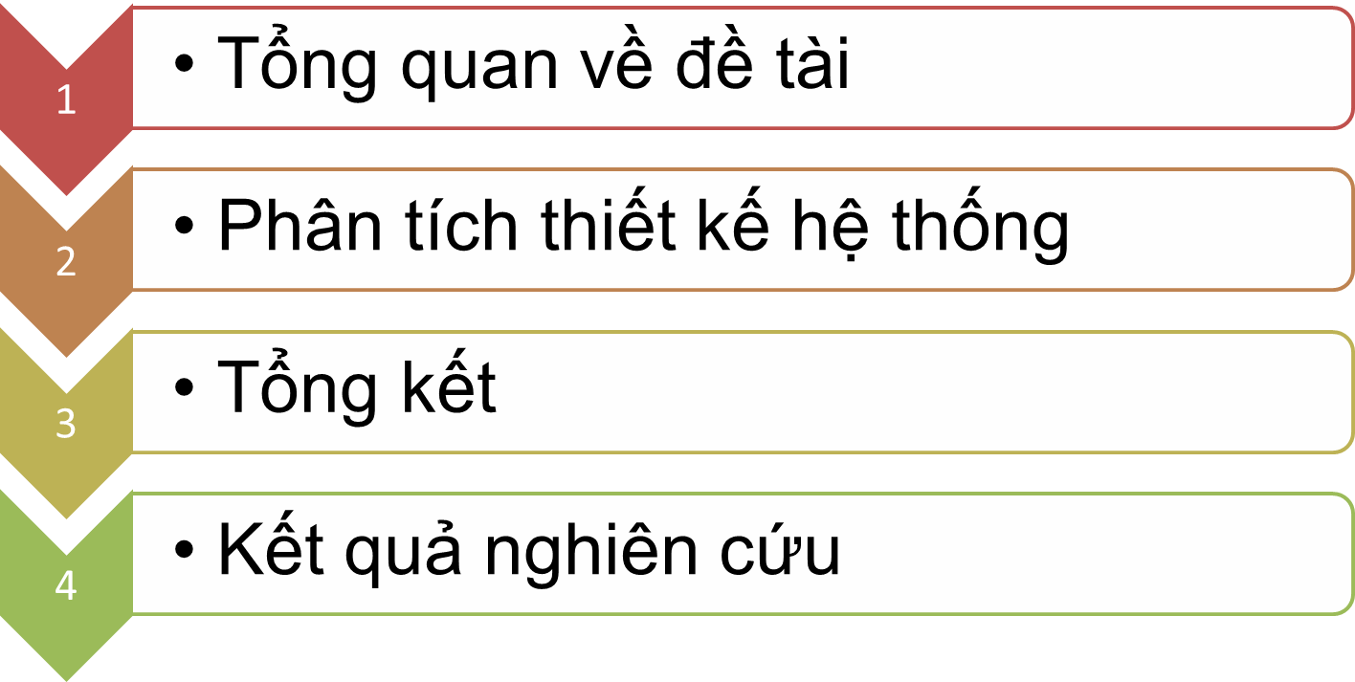
TRƯỜNG ĐẠI HỌC GIAO THÔNG VẬN TẢI
PHÂN HIỆU TẠI THÀNH PHỐ HỒ CHÍ MINH
NỘI DUNG BÁO CÁO
Notes:
Thanks for attention

Slide 3





Tổng quan về đề tài
Về công nghệ sử dụng
APP
Front End
Back End
Notes:
Thanks for attention

Slide 4
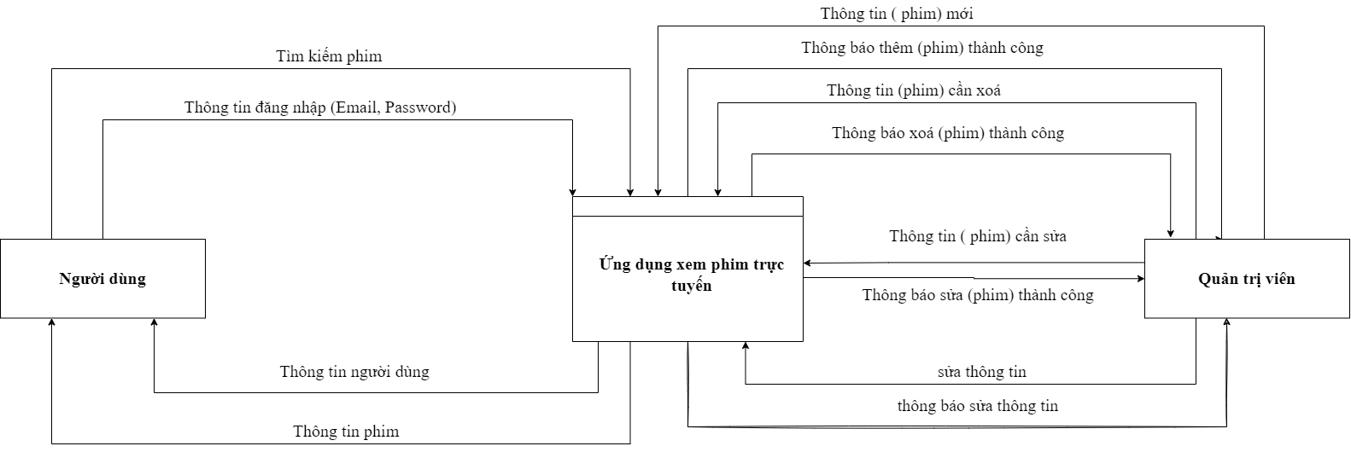
Tổng quan về đề tài
Sơ đồ luồng dữ liệu (Data Flow Diagram - DFD))
Notes:
Thanks for attention

Slide 5
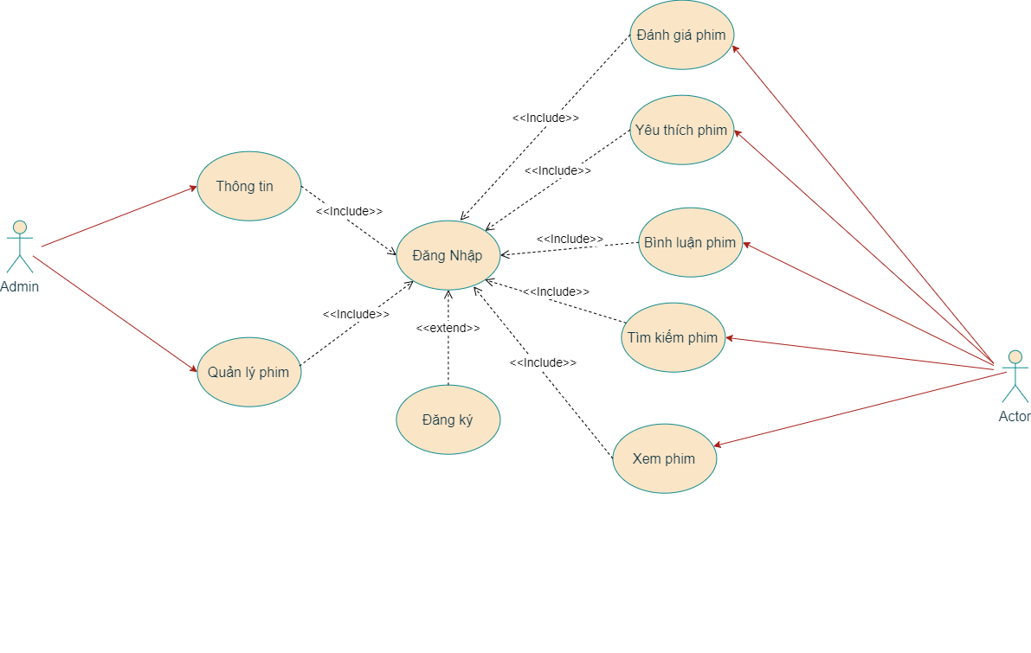
Tổng quan về đề tài
Về mô hình UseCase tổng quát
Notes:
Thanks for attention

Slide 6
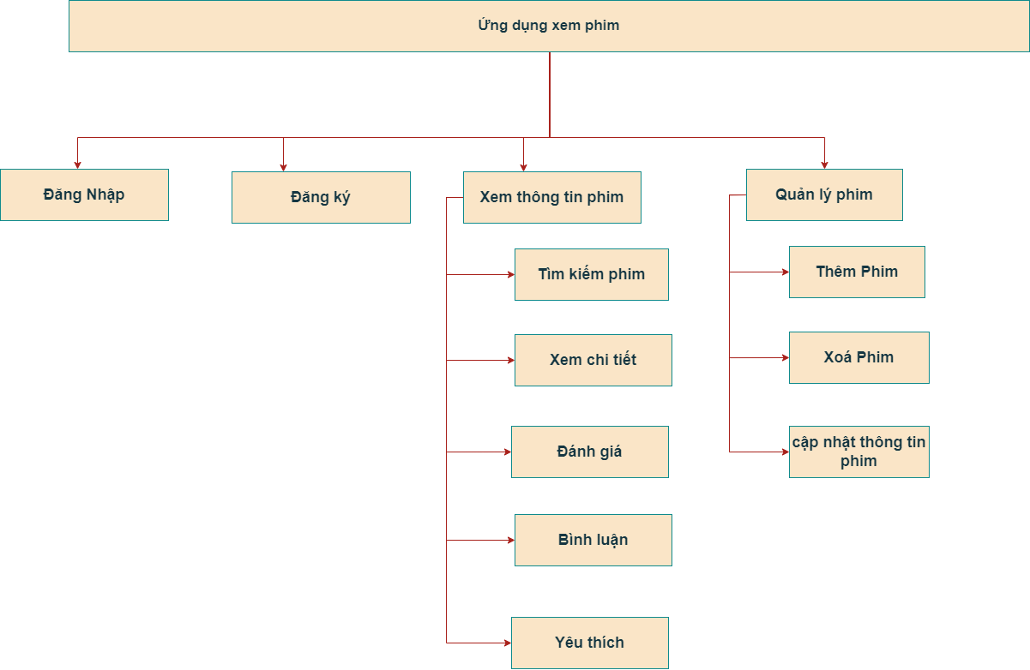
Tổng quan về đề tài
Sơ đồ phân rã chức năng ứng dụng xem phim
Notes:
Thanks for attention

Slide 7
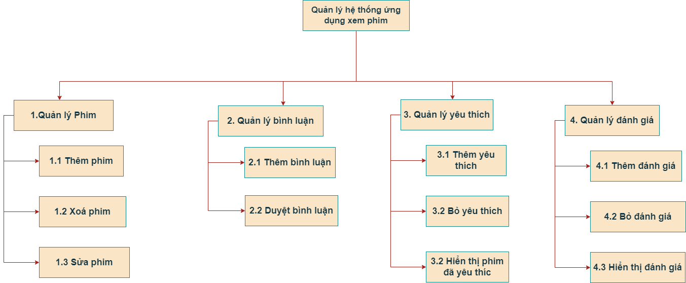
Tổng quan về đề tài
Sơ đồ phân rã chức năng quản lý ứng dụng
Notes:
Thanks for attention

Slide 8
TRƯỜNG ĐẠI HỌC GIAO THÔNG VẬN TẢI
PHÂN HIỆU TẠI THÀNH PHỐ HỒ CHÍ MINH
Tổng kết
Hạn chế:
Các vấn đề liên quan như chất lượng nội dung, bản quyền và bảo mật còn hạn chế.
Hướng phát triển:
- Cãi thiện giao diện và trãi nghiệm cho người dùng .
Phát triển thêm ứng dụng có thể đăng kí tài khoản VIP, và thanh toán trực tiếp trên ứng dụng.
Phát triển ứng dụng chạy trên mọi nền tảng thiết bị di động để nâng cao trải nghiệm của khách hàng, phục vụ nhu cầu sử dụng ứng dụng trên thiết bị di động.
Notes:
Thanks for attention

Slide 9
TRƯỜNG ĐẠI HỌC GIAO THÔNG VẬN TẢI
PHÂN HIỆU TẠI THÀNH PHỐ HỒ CHÍ MINH
KẾT QUẢ NGHIÊN CỨU
Notes:
Thanks for attention

Slide 10
TRƯỜNG ĐẠI HỌC GIAO THÔNG VẬN TẢI
PHÂN HIỆU TẠI THÀNH PHỐ HỒ CHÍ MINH
EM XIN TRÂN TRỌNG CÁM ƠN
QUÝ THẦY CÔ ĐÃ LẮNG NGHE
Notes:
Thanks for attention

